Slide 1

IntelliJ IDEA

Slide 2
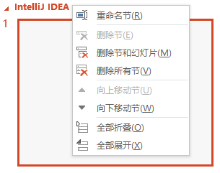
PPT 折叠节小提示

Slide 3
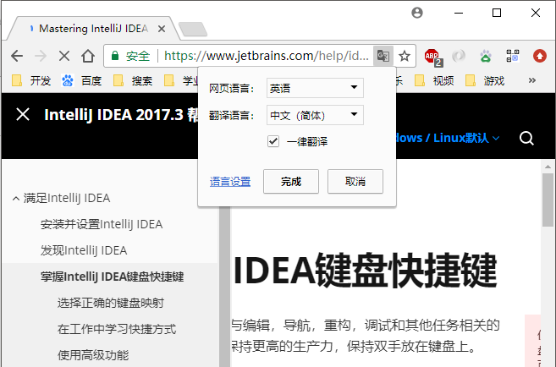
谷歌浏览器看官网教程
https://www.jetbrains.com/help/idea

Slide 4
其他常用网址
更新说明
https://www.jetbrains.com/idea/whatsnew
全部软件
https://www.jetbrains.com/products.html
我的IntelliJ IDEA 教程：
http://www.jianshu.com/p/aeb3b40d086b
模板配置与教程源文件 GitHub 分享地址：
https://github.com/Lin-WangCheng/templates-for-eclipse-and-idea
模板配置与教程源文件 Gitee 分享地址：
https://gitee.com/linwancheng/templates-for-eclipse-and-idea

Slide 5
安装配置

Slide 6
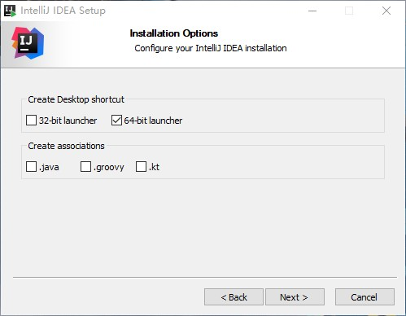
不关联 .java 文件
第一个是创建图标
第二个是关联文件， Idea 太大所以不勾
一般 JDK 8 64位，太新可能导致输入法异常

Slide 7
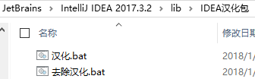
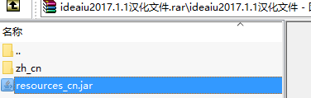
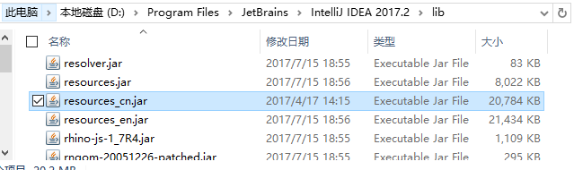
汉化
可以在lib里创建一个“汉化包”文件夹
创建两个文件：汉化.bat，内容如下
move resources_cn.jar ..\resources_cn.jar
去除汉化.bat，内容如下
move ..\resources_cn.jar resources_cn.jar
汉化有bug，有些界面打不开，而且速度慢

Slide 8
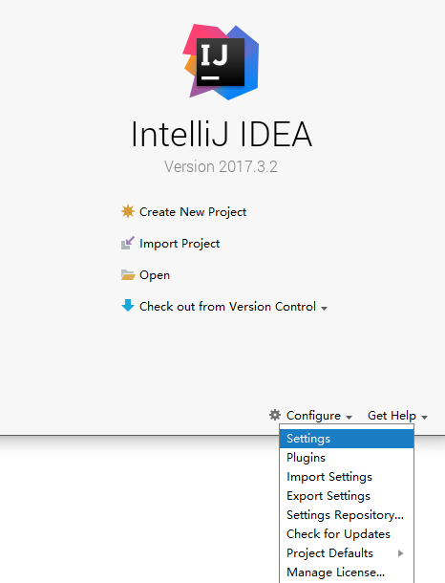
打开默认设置
没打开项目前先进行默认配置

Slide 9
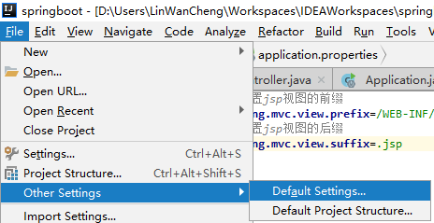
打开项目时打开默认设置
如果打开项目的情况下在这里打开默认配置

Slide 10
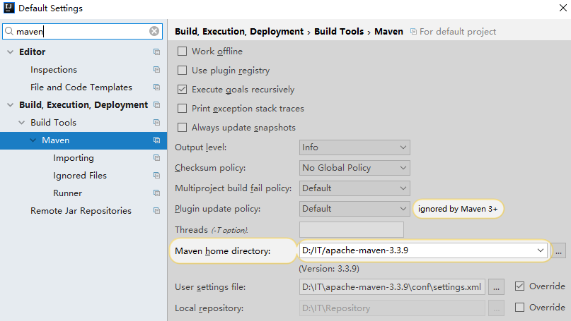
Maven 默认设置
用默认设置修改默认仓库
否则每次都要重新修改

Slide 11
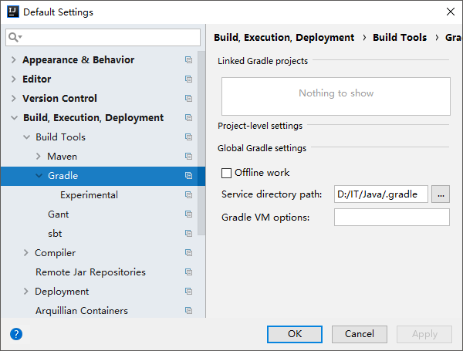
Gradle 默认设置
用默认设置修改默认仓库
否则每次都要重新修改

Slide 12
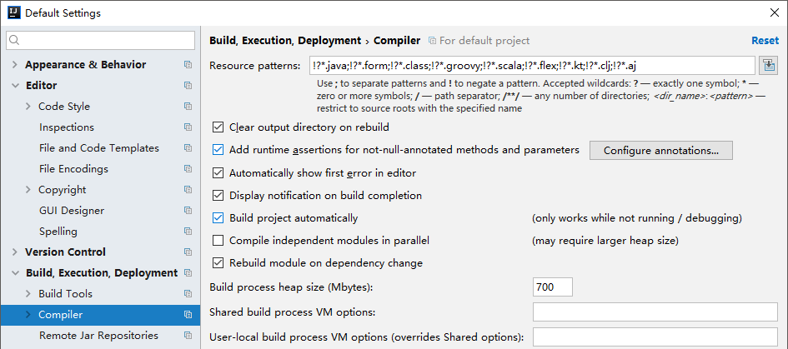
修改文件自动编译
【进入默认设置】，勾选修改文件自动编译

Slide 13
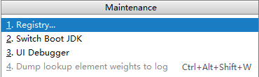
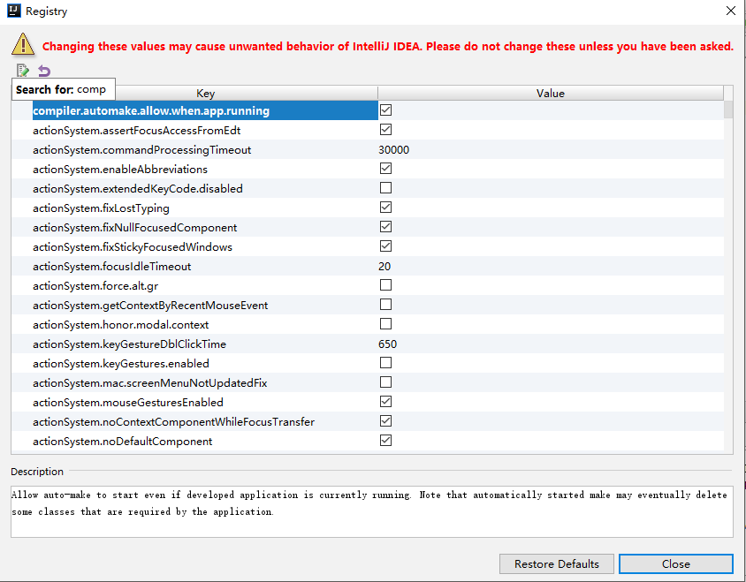
运行时编译
Ctrl + Shift + Alt + /
选择第一个：注册表
勾选运行时编译
<!– SpringBoot 开启热部署 -->
<dependency>
<groupId>org.springframework.boot</groupId>
<artifactId>spring-boot-devtools</artifactId>
</dependency>

Slide 14
显示配置

Slide 15
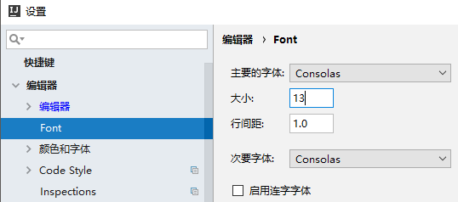
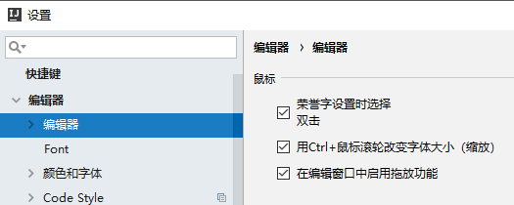
字体和大小
Ctrl + 滚轮调节字体大小

Slide 16
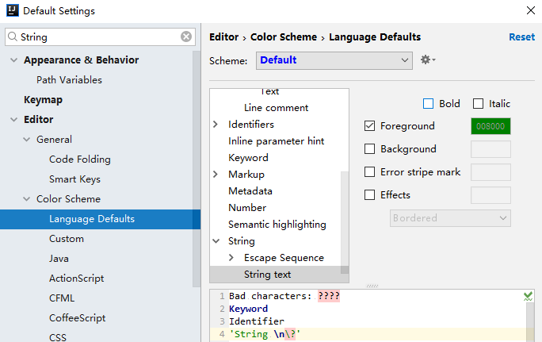
字符串不加粗
字符串不加粗

Slide 17
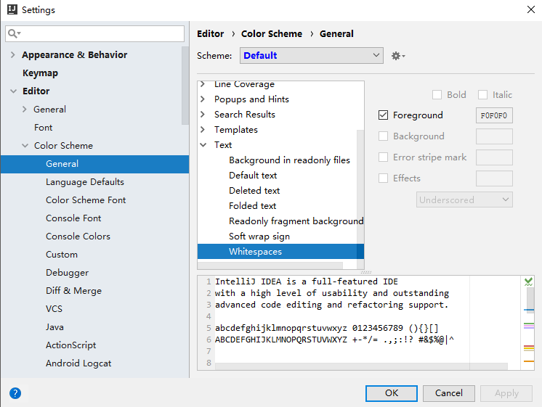
空格和Tab颜色深度

Slide 18
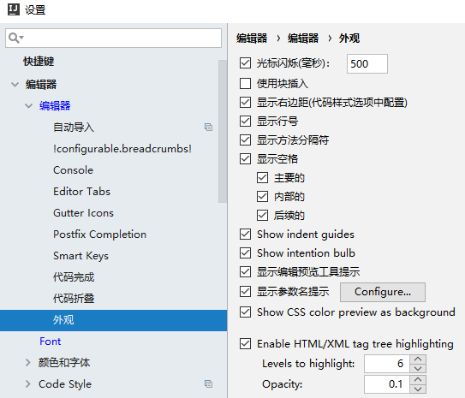
显示空格和Tab

Slide 19
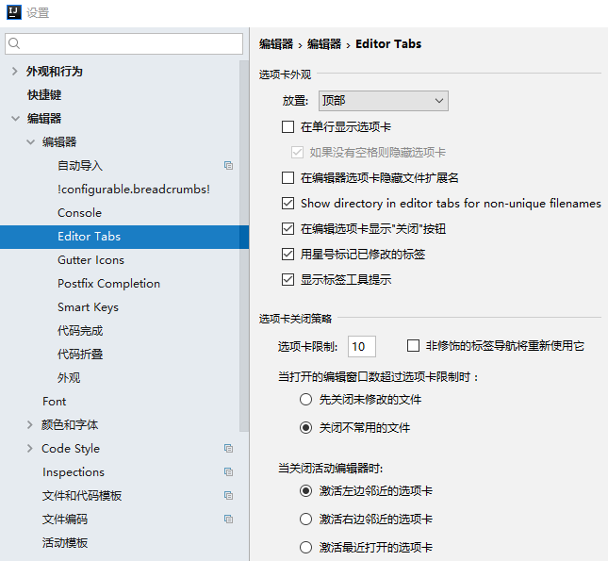
多行显示选项卡
多行显示选项卡

Slide 20
功能配置

Slide 21
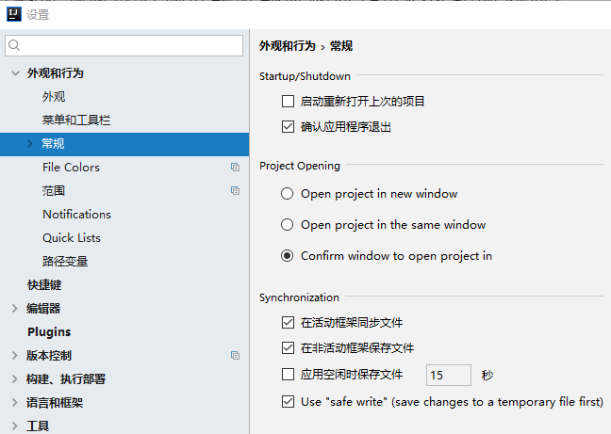
不启动上次项目
不启动上次项目

Slide 22
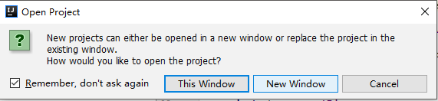
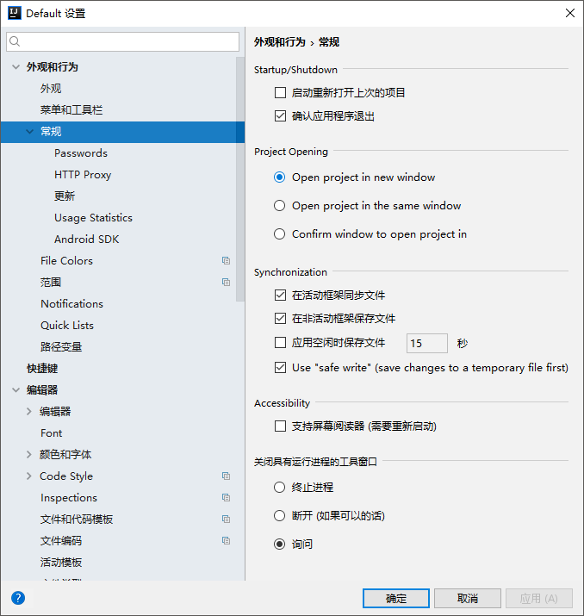
新窗口打开项目
或者在设置里

Slide 23
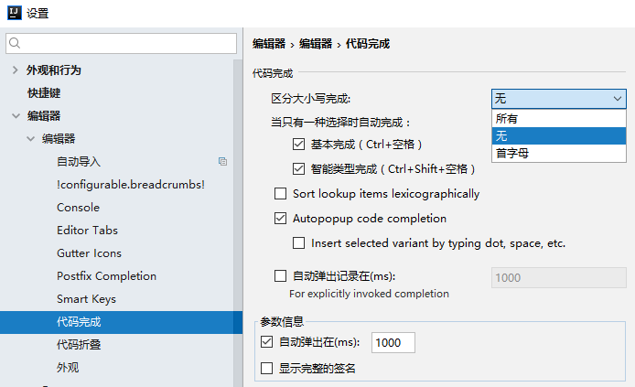
提示不分大小写
提示不分大小写

Slide 24
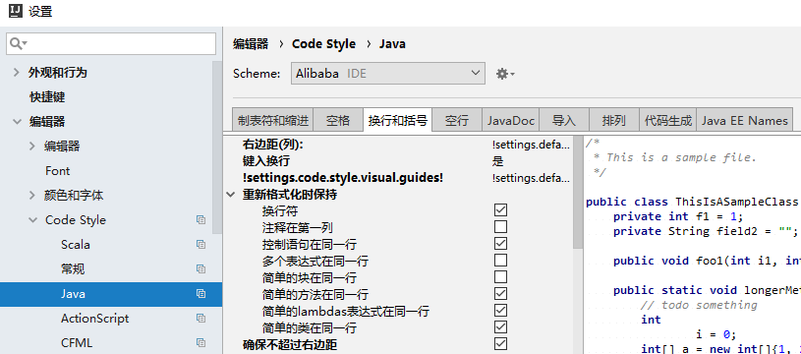
注释缩进

Slide 25
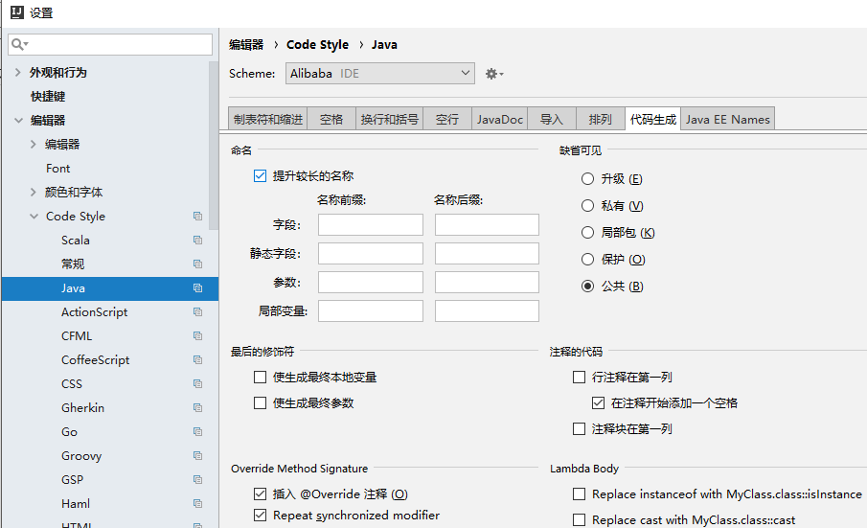
注释缩进

Slide 26
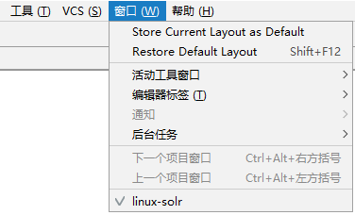
保存当前窗口布局

Slide 27
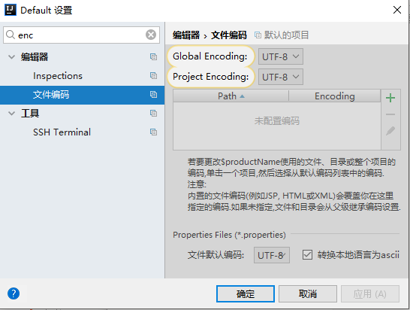
UTF-8 与 properties 转中文
【进入默认设置】
输入 Enc 搜索
设置UTF-8
勾选 properties 转中文

Slide 28
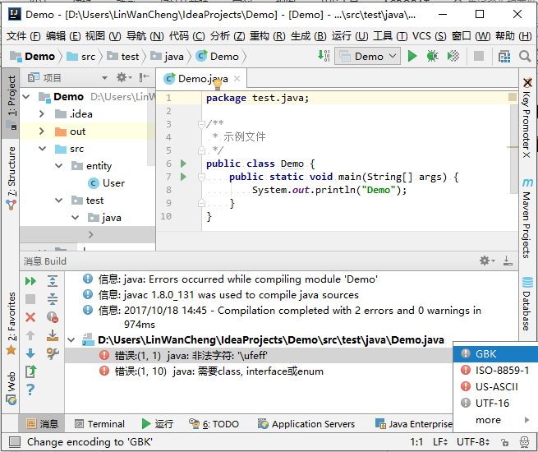
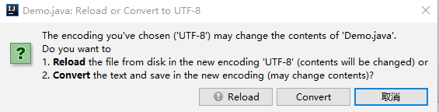
非法字符\ufeff 解决方法
记事本编辑后会添加 UTF-8 BOM 头标记
文件较少时可以先切换 GBK 再切换 UTF-8

Slide 29
更改快捷键

Slide 30
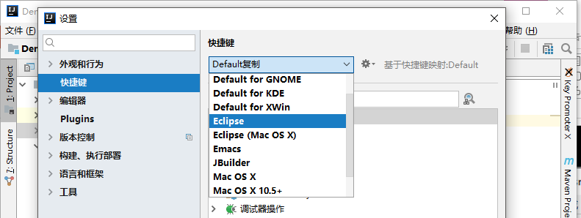
设置成Eclipse等快捷键风格
Ctrl + Shift + S 打开设置
设置快捷键风格，推荐默认

Slide 31
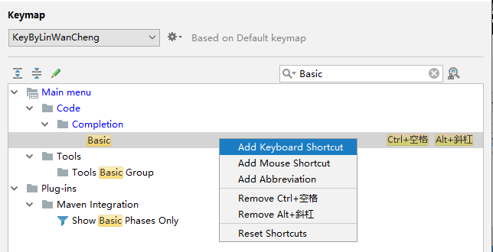
配置完成快捷键
搜索Basic（汉化搜索完成）
右击添加完成快捷键 Alt + /，实际上不常用
原 Alt+/ 是字符串补全比较常用

Slide 32
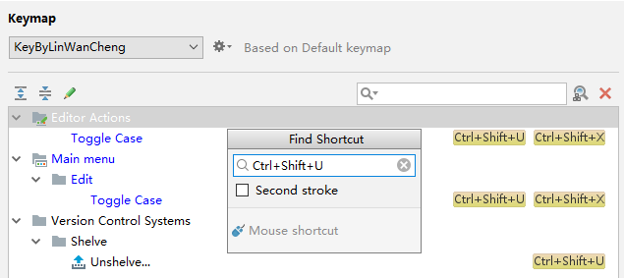
根据按键搜索快捷键
搜索并添加大小写快捷键 Ctrl + Shift + X

Slide 33
【项目篇】

Slide 34
查看项目

Slide 35
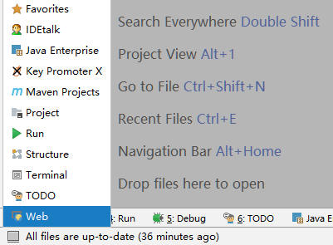
显示项目文件夹等
搜索任意文件：双击 Shift
项目视图
Eclipse Ctrl Shift R
打开文件 (打开类 Ctrl + N)Eclipse Ctrl Shift T
最近文件
导航条
拖拽文件到这里打开
左下角可以打开侧边栏

Slide 36
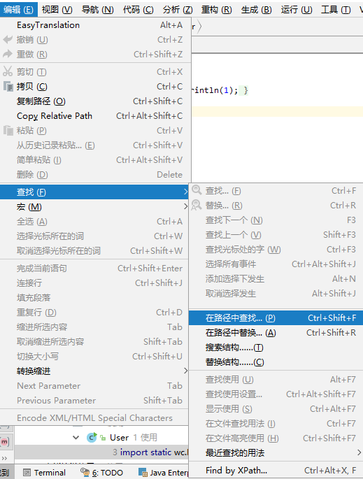
全文查找
左边是最重要的快捷键
在路径中全文查找：
Ctrl + Shift + F
替换：Ctrl + R
反撤销：Ctrl + Y 变
Ctrl + Shift + Z
大小写：
Ctrl + Shift + X 变
Ctrl + Shift + U

Slide 37
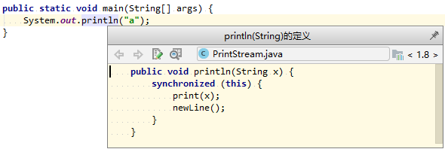
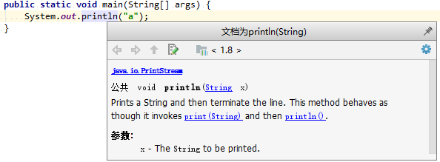
快速定义 / 快速文档
快速定义：Ctrl + Shift + I
快速文档：Ctrl + Q / Alt + 鼠标中键

Slide 38
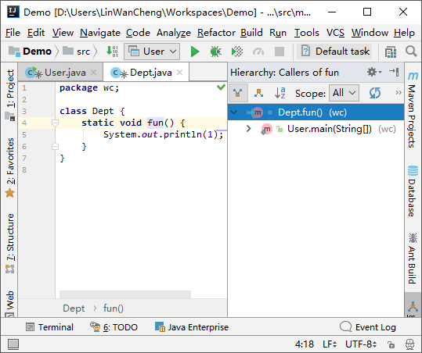
调用关系 和 查看声明
调用关系：Ctrl + H 变 Ctrl + Alt + H
查看声明：Ctrl + 鼠标左键 或 鼠标中键
接口实现：Ctrl + Alt + B/鼠标左键
鼠标中键：粘贴、按住列选择、声明、关闭标签

Slide 39
多项目(工作空间)

Slide 40
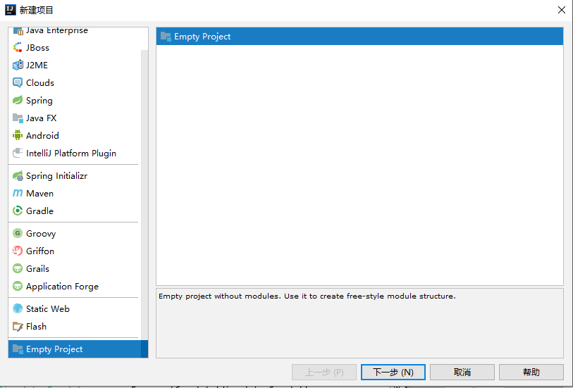
创建空白项目

Slide 41
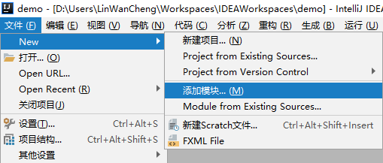
添加模块
From Existing 是导入
非子项目添加模块时不要选中项目
否则后面不注意的话会导致目录重叠
可以按Esc取消选择

Slide 42
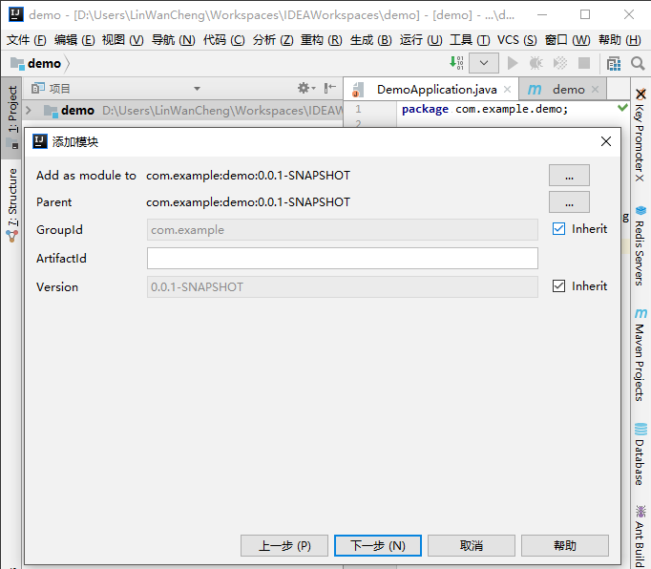
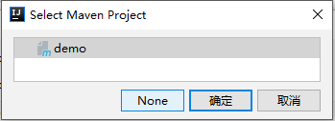
聚合模块与父项目选择
有选项目的情况会自动变成子模块界面。
不需要就按图中的设置掉。

Slide 43
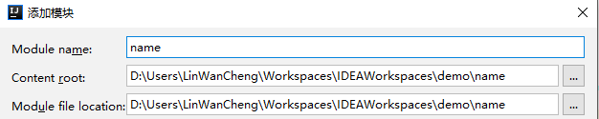
模块目录
确认下目录不重叠
有选项目的情况会自动变成子模块界面。
不需要就按图中的设置掉。

Slide 44
新建Maven项目

Slide 45
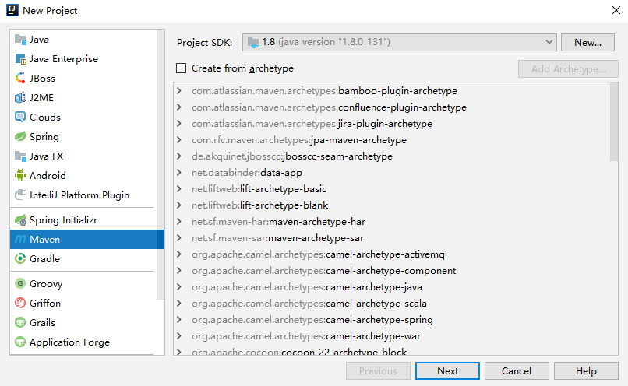
新建 Maven 项目

Slide 46
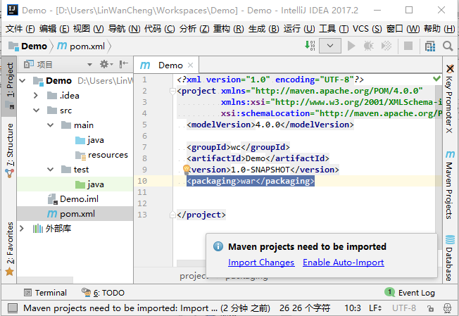
自动导包
添加<packaging>war</packaging>
选择自动导入

Slide 47
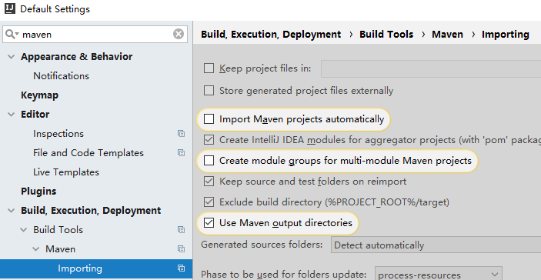
设置自动导包
如果没有选择自动导入可以在设置中设置
需要每个项目都默认的话需用默认设置，建议不要

Slide 48
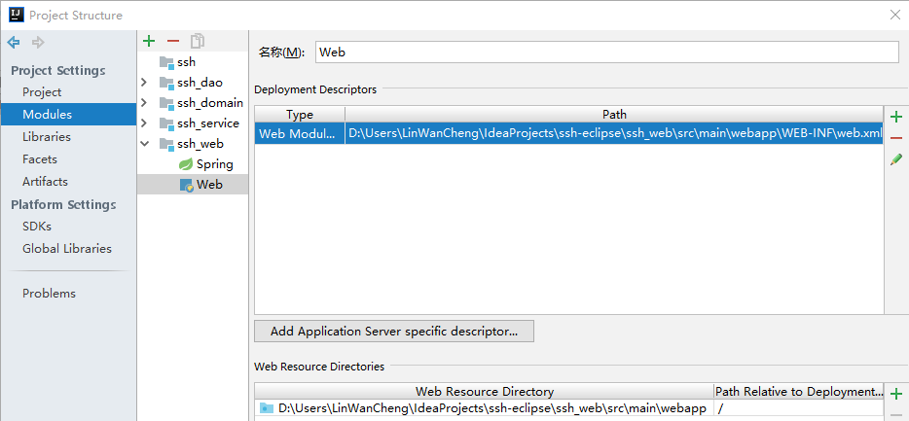
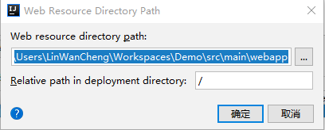
手动 webapp web.xml
在项目窗口按F4打开【模块设置】 ，点击Web
双击下方webapp后【确定】，创建文件选【是】
点击右上角【+】号添加【 web.xml 】
在WEB-INF前添加src\main\webapp\

Slide 49
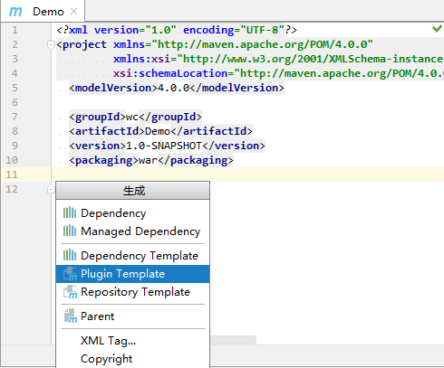
添加 Maven 依赖
按Alt+Ins添加依赖和插件

Slide 50
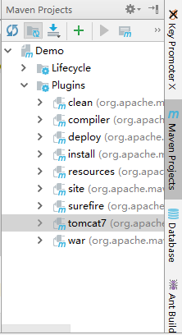
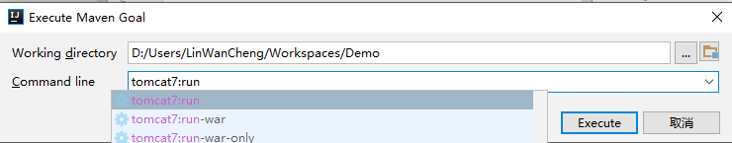
Maven 命令 tomcat7:run
蓝色刷新按钮
就是Eclipse的Maven Update
添加相应插件后右边
Maven工具会出现相应运行
双击即可运行
也可以点击M图标手动输入命令
Notes:
<build> <plugins> <!-- 解决 Java 版本问题 --> <plugin> <groupId>org.apache.maven.plugins</groupId> <artifactId>maven-compiler-plugin</artifactId> <configuration> <source>1.8</source> <target>1.8</target> <encoding>UTF-8</encoding> <showWarnings>true</showWarnings> </configuration> </plugin> <!-- 解决 Maven 控制台乱码 --> <plugin> <groupId>org.apache.maven.plugins</groupId> <artifactId>maven-surefire-plugin</artifactId> <configuration> <forkMode>once</forkMode> <argLine>-Dfile.encoding=UTF-8</argLine> </configuration> </plugin> <!-- 解决 JDK1.8 不能 tomcat:run --> <!-- 运行方法：tomcat7:run --> <plugin> <groupId>org.apache.tomcat.maven</groupId> <artifactId>tomcat7-maven-plugin</artifactId> <configuration> <port>8080</port> <!-- 默认/<artifactId> --> <path>/</path> </configuration> </plugin> </plugins> <!-- 解决 Java 目录下的配置文件不编译 --> <resources> <resource> <directory>src/main/java</directory> <includes> <include>**/*.xml</include> <include>**/*.properties</include> </includes> </resource> </resources> </build>

Slide 51

Maven 聚合模块
项目窗口右键菜单可以添加【模块群】

Slide 52
编写项目

Slide 53

新建 类/接口
Scratch是草稿
新建文件：Ctrl + N 变 在项目窗体 Alt + Ins

Slide 54

新建类/接口窗口
可以直接输入包路径
Tab I 可以换接口 interface

Slide 55

main 方法
main 变 psvm
新建行：Shift + Enter 不变
删除行：Ctrl + D 变 Ctrl + Y，
一般用 Ctrl + X 剪切行
复制行：Ctrl + Alt + ↓ 变 Ctrl + D
移动行：Alt + ↕ 变 Ctrl + Shift + ↕

Slide 56

System.out.println() 输出
syso 变 sout
运行程序：点击左侧绿色箭头 / Ctrl + Shift +F10
鼠标中键：关闭标签、粘贴、按住块选择、声明

Slide 57

POJO 类
POJO（普通的类）编写
（可以使用 逆向工程生成）

Slide 58

getter/setter/重写/实现/try
实现： Ctrl + I
重写： Ctrl + I
重写： Ctrl + O
生成菜单：Alt + Shift + S 变 Alt + Ins
包围菜单：Alt + Shift + Z 变 Ctrl + Alt + T

Slide 59

Ctrl + A 快速选中字段
Alt + A、Alt + O 回车 变 Ctrl + A 全选后回车
格式化：Ctrl + Shift + F 变 Ctrl + Shift + L

Slide 60

新变量
Declare final：Alt + F
新变量：Shift + Alt + L 变 Ctrl + Alt + V
按两次赋值到已有变量
重命名：Shift + F6
移动：F6

Slide 61

文档注释
添加文档注释： Alt + Shift + J 变 Ctrl + \

Slide 62
新建Web项目

Slide 63

新建项目

Slide 64


选择 Java EE Web
注意 Java EE 的Web 才有 Tomcat

Slide 65


修改默认 JDK
修改默认JDK

Slide 66
添加库

Slide 67

添加文件夹
开关项目窗体：Alt + 1
添加文件夹：Alt + Ins，p，Enter

Slide 68



放入 jar 添加为库
Show in Explorer
文件夹中打开
Directory Path
显示文件夹层级
把 jar 文件放入后
就有添加为库选项

Slide 69
JSP

Slide 70

jq 提示
安装 JavaScript 库让 jQuery 有提示

Slide 71


jsp 提示
注释EL表达式使有提示
修复：Ctrl +1 变 Alt + Enter (配合F2）
声明：Ctrl 按住左键、中键、Ctrl+B

Slide 72

jsp 提示注解示例
<%-- --> Ctrl + /
<!-- --> C、Tab

Slide 73
在 Tomcat 运行

Slide 74


Tomcat 运行 / 重载
选择Tomcat点击绿色箭头

Slide 75


Tomcat 运行配置
设置启动后浏览器打开的页面、端口等

Slide 76

Tomcat 资源目录
设置目录访问

Slide 77
SpringBoot

Slide 78

创建 Spring Initializr
上面写着需要联网才能创建
（没有网络可以用 Maven）
Notes:
<parent>
<groupId>org.springframework.boot</groupId>
<artifactId>spring-boot-starter-parent</artifactId>
<version>1.5.6.RELEASE</version>
</parent>
<properties>
<java.version>1.8</java.version>
</properties>
<dependencies>
<!-- 配置Web启动器 -->
<dependency>
<groupId>org.springframework.boot</groupId>
<artifactId>spring-boot-starter-web</artifactId>
</dependency>
<!-- 开启热部署 -->
<dependency>
<groupId>org.springframework.boot</groupId>
<artifactId>spring-boot-devtools</artifactId>
</dependency>
</dependencies>
<build>
<plugins>
<!-- 打包插件 -->
<plugin>
<groupId>org.springframework.boot</groupId>
<artifactId>spring-boot-maven-plugin</artifactId>
</plugin>
</plugins>
</build>

Slide 79

配置 Spring Boot
项目类型可选 Maven Project、Maven POM等
打包类型可以选 Jar、POM 等

Slide 80

选择 Spring Boot 启动器
DevTools 热部署
Web 支持

Slide 81

Spring Boot 项目 jsp 路径
JSP 放置路径
resources\META-INF\resources\WEB-INF\jsp

Slide 82
【技巧篇】

Slide 83
常用技巧

Slide 84

自动生成测试快捷键
Ctrl + Shift + T 自动生成测试

Slide 85

剪切板
剪切板粘贴（历史）：Ctrl + Shift + V
复制路径：Ctrl + Shift + C
重做：Ctrl + Y 变 Ctrl + Shift + Z

Slide 86

收藏夹应用
2.关闭所有标签
3. Alt+2 打开收藏
Shift 按住选中多个
Enter 打开全部
1.标签上右键全部收藏

Slide 87

保存当前标签和展开状态

Slide 88

task 任务服务

Slide 89

最近打开与最近编辑
最近打开文件：Ctrl + E
最近编辑文件：Ctrl + Shift + E
上一编辑位置：Ctrl + Shift + Backspace

Slide 90

自带历史版本
在做改动时经常放置标签是个好习惯
Alt + ` 打开(VCS)版本控制弹窗
这个默认功能保留的时间版本不长，推荐用Git

Slide 91

查看某行代码是谁改的

Slide 92

条件断点 与 调试按钮
单击设置断点
右击设置条件
重新运行 Ctrl +F5
 | 进入里面 F7 |  | 返回外面 Shift + F8
 | 下一语句 F8 |  | 计算式子 Alt + F8
 | 继续运行 F9 |  | 到光标处 Alt + F9
 | 返回上一个 |  | 断点位置 Alt + F10

Slide 93


远程调试
java
-Xdebug
-Xnoagent
-Djava.comepiler=NONE
-Xrunjdwp:transport=dt_socket,server=y,suspend=n,address=5005
被调试端加入以下 VM 参数
调试端设置好 IP 和 Port

Slide 94
数据库

Slide 95


添加数据源
或
添加数据源的两种方法

Slide 96


填写账号密码
填写账号密码，
第一次下面会让下载对应数据库驱动

Slide 97


选择查看数据库
或
选择SQL语句提示的库
别选全部，耗资源
而且提示不精准

Slide 98

查看数据库表
查看数据库结构
双击打开数据表

Slide 99

选择SQL控制台数据库
未指定库时可选择数据库

Slide 100

外键提示示例
这个数据库的插件还做成了一款单独的软件：
JetBrains DataGrip
（智慧迸发 掌控数据）
完美提示外键条件
点击左侧绿色箭头运行

Slide 101



高速插入数据库
高速查询
userServerPrepStmts=true
cachePrepStmts=true
高速插入（同时用手动提交事务）
useServerPrepStmts=false
rewriteBatchedStatements=true
useCompression=true

Slide 102


SQL字符串提示设置
任何输入字符位置 Alt + Enter 选择 Inject language…
选择语言

Slide 103


选择SQL字符串提示数据库
Ctrl + Shift + A、sql r、Enter 配置数据库

Slide 104


选择SQL字符串提示方言
Ctrl + Shift + A、sql d、Enter 设置方言

Slide 105


字符串SQL提示示例
字符串SQL完美提示
参数删掉})就有提示

Slide 106
MyBatis

Slide 107




运行Mapper.xml中的SQL语句
Alt + Enter、Enter
Alt + Enter、Enter
Enter
24、Ctrl + Enter

Slide 108

获得所有列名
INSERT INTO 快速获得所有列名
; # 查询所有列名 SELECT TABLE_SCHEMA, TABLE_NAME, group_concat(COLUMN_NAME SEPARATOR ', ') AS COLUMN_NAMES FROM information_schema.COLUMNS WHERE 1=1 AND TABLE_SCHEMA = '数据库名' # AND TABLE_NAME = '表名' GROUP BY TABLE_NAME

Slide 109

生成POJO
借用groovy的逆向工程
一种和数据库一样
一种驼峰命名

Slide 110

逆向工程配置
上面的逆向工程选择 Go to Scripts Directory
可以配置生成代码

Slide 111

Clj逆向工程配置
上面的逆向工程选择 Go to Scripts Directory
可以配置生成代码

Slide 112
运行外部程序

Slide 113

添加外部程序
设置里搜索External Tools 点击+号添加

Slide 114

配置外部程序
填写程序路径和命名

Slide 115

运行外部程序
在菜单上运行

Slide 116


程序运行前运行外部程序
在运行程序前运行

Slide 117
操作 Linux 文件

Slide 118


设置远程发布
进入默认设置，设置好远程主机

Slide 119

浏览 Linux 文件与运行命令
命令不支持 rz 上传
需要把文件先拖到项目中再拖到Linux

Slide 120


编辑 Linux 文件
跳转行：Ctrl + G
右上角保存，未保存就关掉会弹出下面的窗口
yes 继续编辑

Slide 121
Linux 命令脚本
#!/bin/bash
set -e # 出错结束
set -x # 输出执行内容
# 使脚本具有执行权限(提示：Tab补全)
# chmod +x ./m.sh.sh
# 替换行文本
# sed -i "s#^旧文本行#新文本行#g" 文件路径
# 替换行
# sed -i "行号c 新文本" 文件路径

Slide 122
Linux 命令脚本
# 条件
if [ -a 文件]
then
rm -f 文件
fi
# 循环
for i in 1 2 3 4 5 6
do
echo $i
done
# 开机启动文件 /etc/rc.d/rc.local

Slide 123

设置 Linux 命令默认值
搜索 SSH 点击链接到前面的设置容易找

Slide 124
【深入篇】

Slide 125
键盘快捷键图

Slide 126
键盘快捷键图

Slide 127
Ctrl + 键盘快捷键图
Ctrl +

Slide 128
Shift + 键盘快捷键图
Shift +

Slide 129
Alt + 键盘快捷键图
Alt +
红色字体是建议设置按键
原 Alt + J 选择 、Ctrl + Alt + J 环绕模板
↑
Declare final
←
↓
→
行末
完成当前语句

Slide 130
Ctrl + Shift + 键盘快捷键图
Ctrl + Shift +（重点）
下一个
编辑位置
Eclipse
大小写

Slide 131
Ctrl + Alt + 键盘快捷键图
Ctrl + Alt +

Slide 132
Alt + Shift + 键盘快捷键图
Alt + Shift +
Eclipse
重命名
Eclipse
添加菜单
Eclipse
抽取变量
Eclipse
包围菜单
Eclipse
移动
Eclipse
新建

Slide 133
Ctrl + Alt + Shift + 键盘快捷键图
Ctrl + Alt + Shift +

Slide 134
活动模板

Slide 135


活动模板创建
搜索
Live Template

Slide 136
活动模板变量
$变量名$
选择内容：$SELECTION$
鼠标最后位置：$END$
使用活动模板：Ctrl + J
使用环绕模板：Ctrl + Shift + J
修改生效文件类型

Slide 137
活动模板作用域
Applicable in | 适用于
Statement | 语句
Expression | 表达式
Declaration | 声明、形参声明
Comment | 注释
String | 字符串
Smart type completion | 智能类完成
Other

Slide 138
活动模板学习
重点学习（包括变量设置）：
Other
Output
Iterations
选学：
Zen HTML（Emmet前身）
例子：
c 是<!-- -->
input:password 是 <input type="password" name="" id="">
模板文件夹：
%USERPROFILE%\.IntelliJIdea2017.2\config\settingsRepository\repository\templates

Slide 139

活动模板：变量提示函数
"$name$", $obj$
suggestFirstVariableName("Object")

Slide 140

活动模板：类的变量名函数
$CLASS_NAME$ $VALUE$
variableOfType(CLASS_NAME)

Slide 141

活动模板：跳出完成选择函数
complete()

Slide 142

活动模板：首字母大小写函数
大写首字母：capitalize(name)
小写首字母：decapitalize(Name)

Slide 143

前缀完成 fore
fore 变成 变量/数字.for

Slide 144

自定义 fore
iterableComponentType(VARS)
suggestVariableName()
iterableVariable()

Slide 145
文件模板

Slide 146

文件模板的变量
右下角有变量可以直接复制

Slide 147

文件模板的使用
在项目窗体 Alt + Ins 输入模板名

Slide 148
安装插件

Slide 149

进入插件浏览器
Key Promoter X | 快捷键提示(X右下角)
AceJump | Ctrl+;字母跳转

Slide 150

搜索插件
MyBatis plugin | （体验30天）
BashSupport | Linux脚本.sh支持
Batch Script Support | Win脚本.bat支持
GitOSC | 码云 中国版 GitHub
IDETalk | 局域网交流
Vue.js、NodeJS、Go、Python、PHP、Scala

Slide 151

阿里&谷歌风格插件
Alibaba Java Coding GuideLines 阿里规范
google-java-format 谷歌规范
勾选后 Ctrl + Alt + L 会用谷歌风格

Slide 152
插件开发
插件开发
http://www.jetbrains.org/intellij/sdk/docs/basics.html

Slide 153
Chrome 插件

Slide 154

设置Chrome可拖动安装拓展
在浏览器快捷方式目标附加：
--enable-easy-off-store-extension-install

Slide 155


拖动安装浏览器调试插件
设置->更多工具->拓展程序 或 chrome://extensions
拖动 crx 文件到该页面

Slide 156

浏览器调试插件使用
右击选择调试

Slide 157
浏览器插件推荐
JSON View 0.0.32.2
QR code go
http://jsonhandle.sinaapp.com/

Slide 158
其他

Slide 159

CLion安装配置编译器
入门C语言最好的开发工具关键设置
点击蓝色Download下载编译器，或者直接访问 https://sourceforge.net/projects/mingw-w64/

Slide 160

Go 语言配置 GOPATH
装上Go语言插件就可以支持Go了
需要配置项目目录为 GOPATH
电脑要装Go的编译器https://studygolang.com/dl

Slide 161

Go 语言生成 exe
选择 Package 模式打包 exe 到 Output

Slide 162
谢谢
欢迎分享您的建议到1498425439@qq.com
By 林万程

